Slide 1

INSTITUTO DE INFORMÁTICA
Universidade Federal de Goiás
PROCESSAMENTO DE DADOS MASSIVOS · 2026/2 (BIA)
Foota Toota
Trabalho 2: Ingestão em Tempo Real e Deploy de Modelo
Brasileirão ao vivo no Pub/Sub e Dataflow, batch e stream juntos no BigQuery,
e um modelo por liga no Vertex AI servido por uma API no Cloud Run.
Raphael Alves de Lima Soares · André Vinicius Moura Koraleski
Victor Gabriel Ribeiro Jacome · Wagner Victor Alves de Menezes
Repositório: github.com/phael-exe/foota-toota
API em produção: https://modelo-api-3gvoh2dyuq-uc.a.run.app

Slide 2

VISÃO GERAL
O que entregamos
1 Ingestão em tempo real
2 Processamento em streaming
Coletor no Cloud Run Job, disparado a cada 5 min pelo Cloud Scheduler, publica no Pub/Sub só as partidas do Brasileirão que mudaram.
Dataflow (Apache Beam) valida e limpa cada evento. O que for inválido vai para a quarentena com o motivo.
streaming/producer.py
streaming/pipeline.py
3 Batch + stream no BigQuery
4 Deploy do modelo
Tabelas do stream particionadas por dia; views da gold juntam o histórico do Trabalho 1 com o que chega ao vivo.
Um modelo por liga no Vertex AI Model Registry, servido por uma API FastAPI no Cloud Run, por HTTP e pelo push do Pub/Sub.
sql/10_stream/06_create_view_partidas_unificadas.sql
modelo/api.py
Foota Toota · Trabalho 2 · PDM 2026/2
2

Slide 3
EVOLUÇÃO DA ARQUITETURA
Do Trabalho 1 ao Trabalho 2
 | Trabalho 1: batch | Trabalho 2: + tempo real e deploy
Ingestão | scripts baixam as fontes para o GCS (bronze) | + coletor a cada 5 min publica eventos JSON no Pub/Sub
Processamento | SQL em camadas: bronze → silver → gold, com ASSERT bloqueantes | + Dataflow valida e limpa cada evento; inválidos vão para a quarentena
BigQuery | histórico de todas as fontes em bronze, silver e gold | + dataset stream e views da gold que juntam batch e stream
Modelo | referência em BigQuery ML: regressão logística e boosted trees | um modelo por liga no Vertex AI Model Registry, alias campeao
Serviço | previsões gravadas em tabela | API REST em Docker no Cloud Run: POST /predict e push do Pub/Sub
• O batch continua igual: a gold dele é a base do treino e o histórico que o stream completa.
Foota Toota · Trabalho 2 · PDM 2026/2
3

Slide 4
COMO OS DADOS ANDAM
Arquitetura
STREAMING · projeto pdm-bia-505511
stream.eventos_brutos
assinatura BigQuery
gold.partidas_unificadas
silver + stream · partidas_atual
Football-Data.org
API do Brasileirão
Coletor
Cloud Run Job · 5 min
Pub/Sub: eventos
tópico
stream.partidas
eventos limpos
Dataflow
Apache Beam · pull
stream.partidas_rejeitadas
quarentena + motivo
gold.predicoes_avaliadas
predição x resultado real
push
MODELO · projeto pdm-andre-2026
treinar.py
1 modelo por liga
Vertex AI Registry
alias campeao · Experiments
API no Cloud Run
/predict · /pubsub
Pub/Sub: predicoes
tópico
stream.predicoes
assinatura BigQuery
BATCH · Trabalho 1 (bronze, silver, gold)
Fontes
FD.co.uk, FD.org, Big Balls…
bronze
GCS + BigQuery
silver
modelo canônico
gold
features por partida
bucket público
Parquet
Clique numa caixa para abrir o código.
Foota Toota · Trabalho 2 · PDM 2026/2
4

Slide 5
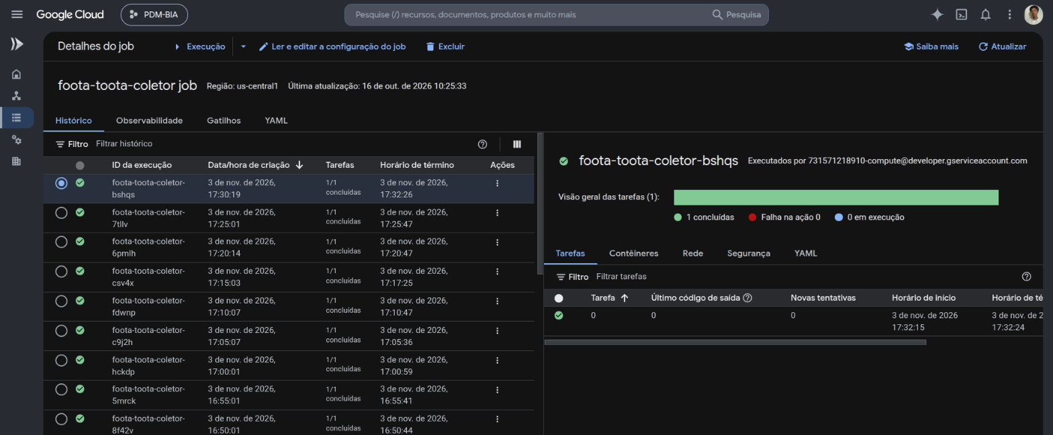
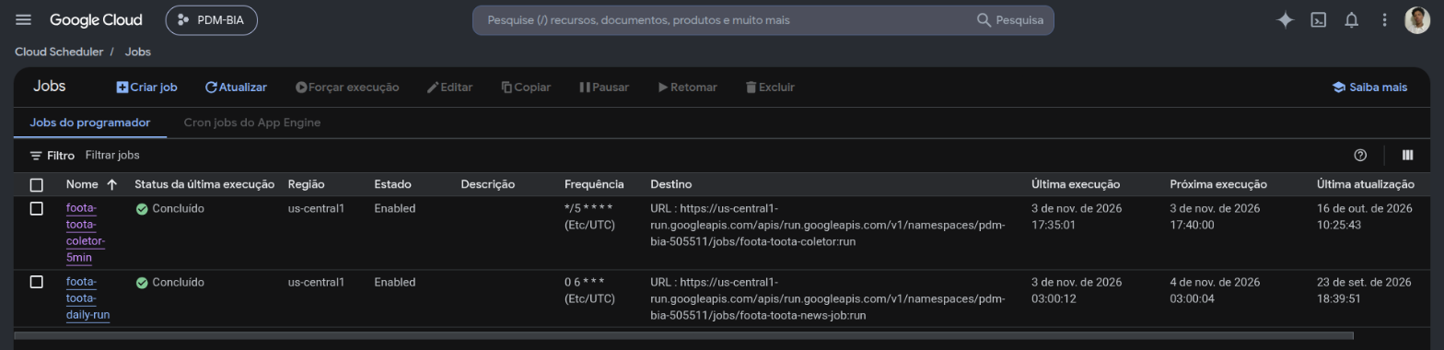
STREAMING · 1/5
Ingestão: o coletor do Football-Data.org
• Roda como Cloud Run Job (foota-toota-coletor), disparado pelo Cloud Scheduler a cada 5 minutos (foota-toota-coletor-5min).
• Consulta o Brasileirão e publica no tópico eventos só as partidas que mudaram: status, placar ou horário.
• O event_id identifica aquela versão da partida: match_id:status:placar:horário.
• Partida encerrada não volta a agendada: protege do cache antigo da API.
• Modo replay reproduz rodadas já jogadas, para demonstrar a qualquer hora.
Código: producer.py · deploy_coletor.sh
Foota Toota · Trabalho 2 · PDM 2026/2
5

Slide 6
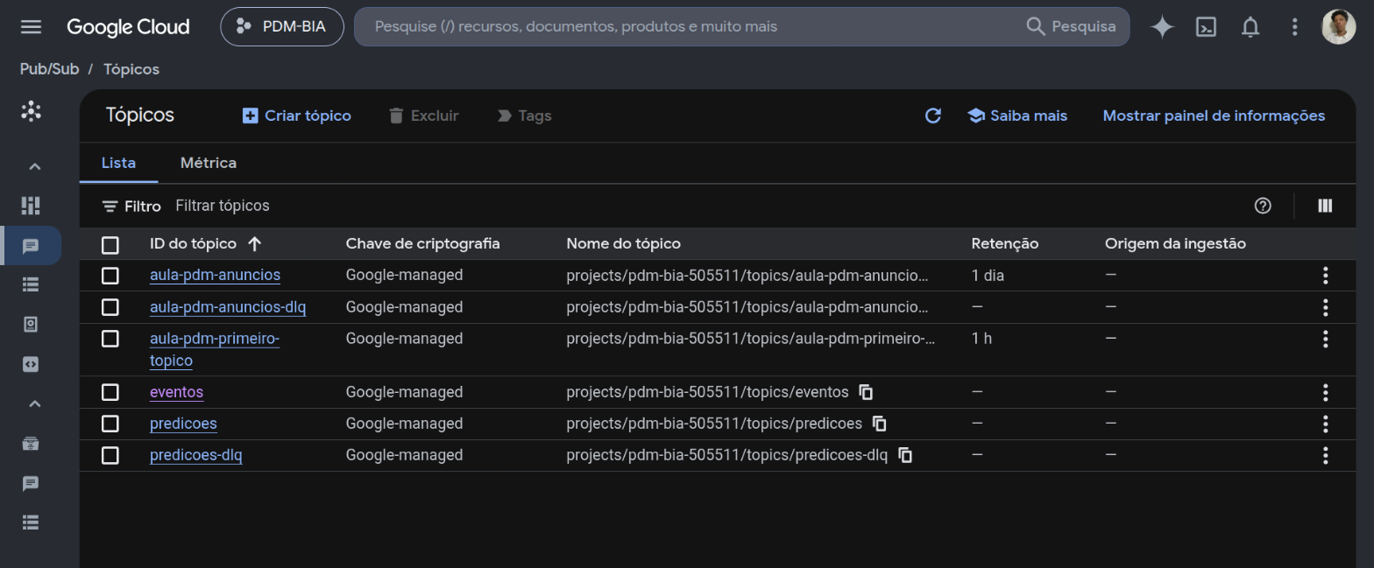
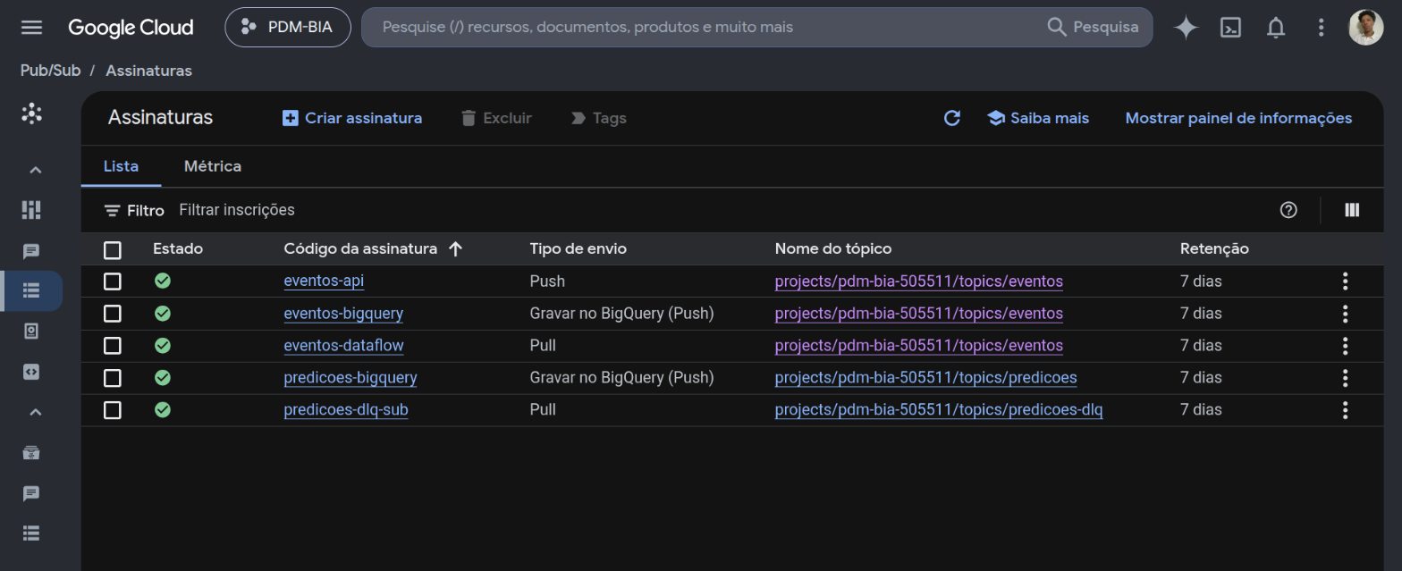
STREAMING · 2/5
Pub/Sub: um tópico, três consumidores
Assinatura | Tipo | Destino
eventos-bigquery | BigQuery | stream.eventos_brutos: cada mensagem como chegou
eventos-dataflow | Pull (guarda 7 dias) | Dataflow → stream.partidas
eventos-api | Push com token OIDC | API do modelo, POST /pubsub
predicoes-bigquery | BigQuery | stream.predicoes (falhas → predicoes-dlq)
• O bronze do stream não tem código: a assinatura BigQuery grava tudo, mesmo com o Dataflow desligado.
• Ao religar o Dataflow, ele processa o acumulado da assinatura sem perder nada.
Código: infra.sh
Foota Toota · Trabalho 2 · PDM 2026/2
6

Slide 7
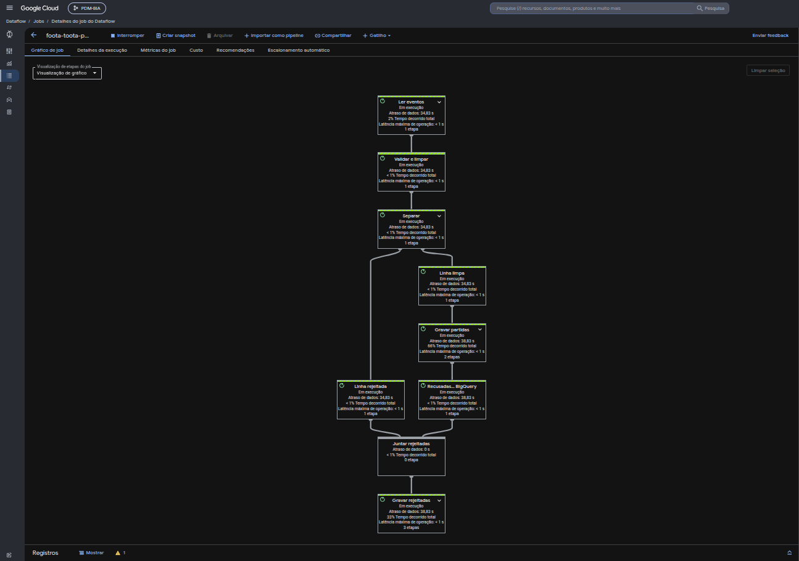
STREAMING · 3/5
Dataflow: validação e quarentena
• Recusa o evento
– sem campo obrigatório
– competição ou status desconhecido
– mandante igual ao visitante
– placar negativo
– partida encerrada sem placar
• league_id e status saem no formato da silver.
• O recusado (e o que o próprio BigQuery recusa) vai para stream.partidas_rejeitadas com o motivo e a mensagem original.
$ limpar() sobre o replay da rodada 30 + 5 eventos quebrados
LIMPA fdorg_555039 scheduled brasileirao_serie_a
LIMPA fdorg_555039 finished placar 0-0
LIMPA fdorg_555038 finished placar 2-1
REJEITADA mandante e visitante são o mesmo time
REJEITADA placar negativo: -1
REJEITADA partida encerrada sem placar
REJEITADA status desconhecido: ADIADO??
REJEITADA campos ausentes: match_id
Código: pipeline.py · dataflow.sh
Foota Toota · Trabalho 2 · PDM 2026/2
7

Slide 8
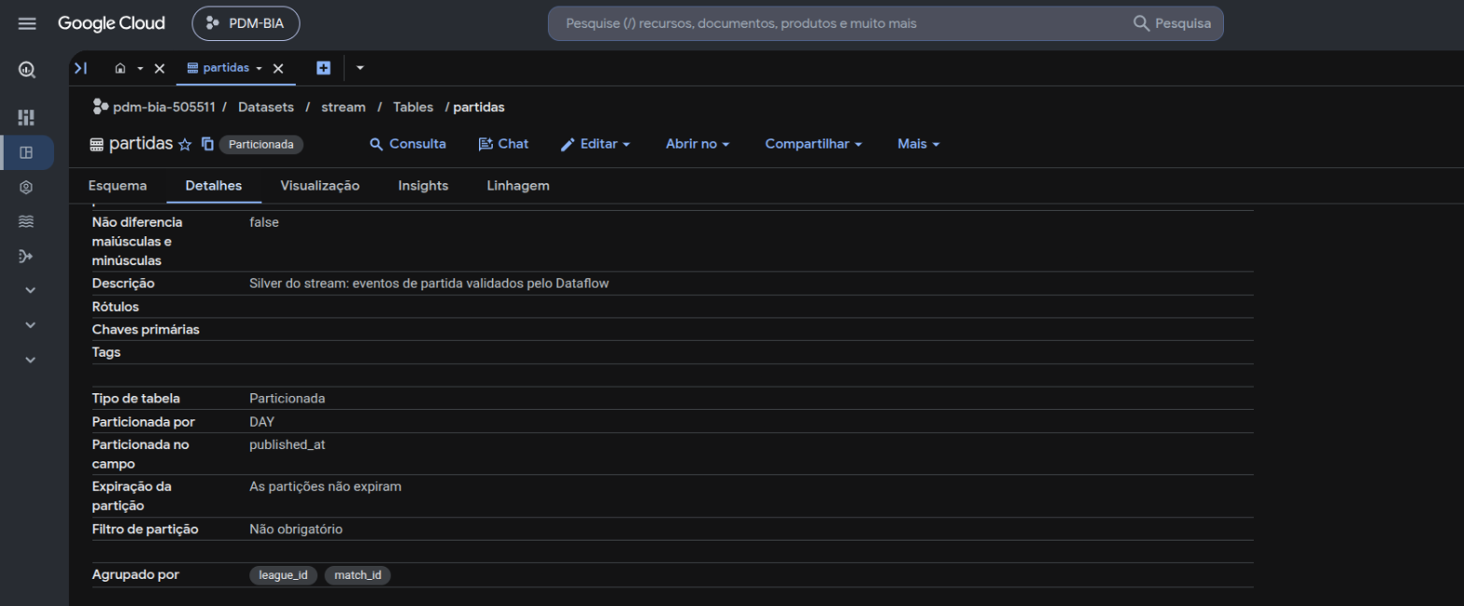
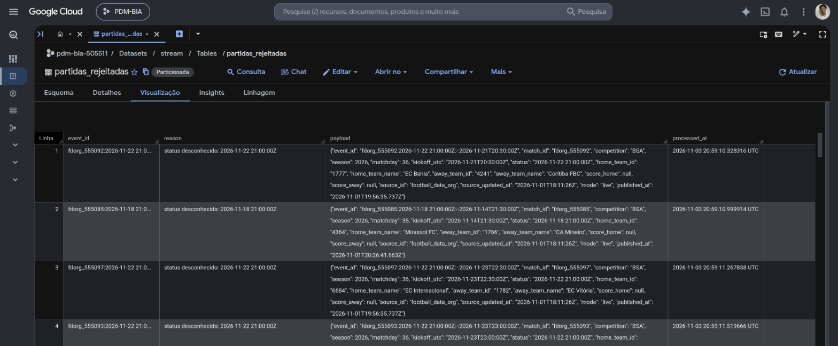
STREAMING · 4/5
BigQuery: as tabelas do stream
Tabela | Partição | Cluster | Conteúdo
eventos_brutos | dia de publicação | — | cada mensagem como chegou
partidas | dia de publicação | liga, partida | eventos limpos
partidas_rejeitadas | dia de processamento | — | recusados + motivo
predicoes | dia da predição | partida | predições do modelo
• O stream só escreve na partição do dia; consultas por período leem só as partições do intervalo.
• A página de um jogo lê poucos blocos, por causa da clusterização por liga e partida.
Código: sql/10_stream
Foota Toota · Trabalho 2 · PDM 2026/2
8

Slide 9
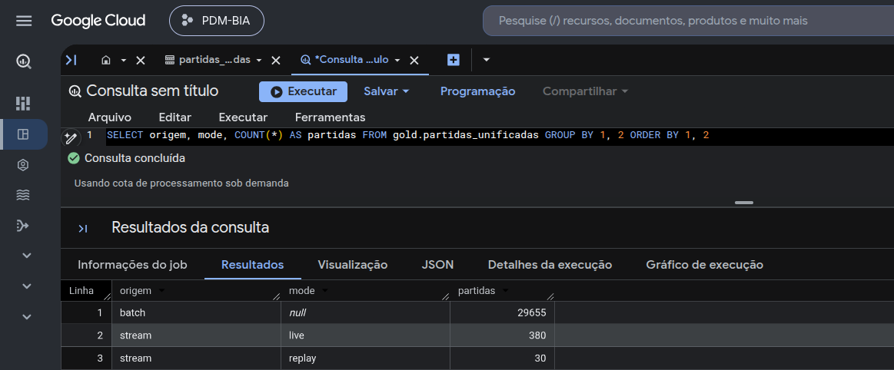
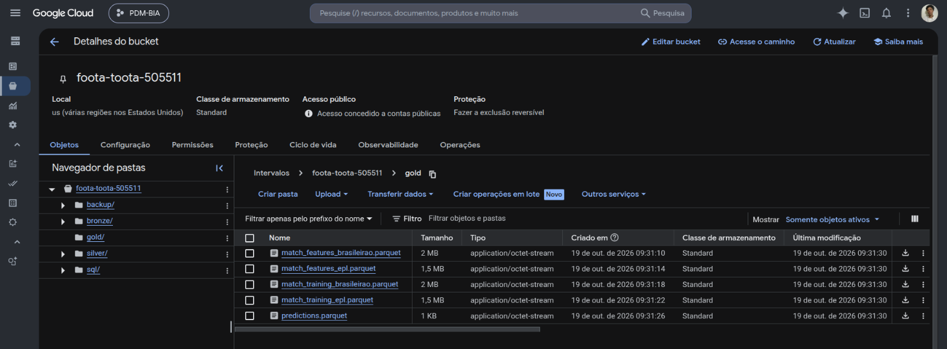
STREAMING · 5/5
Batch e stream juntos
View | O que mostra
gold.partidas_unificadas | partidas da silver (batch) + último estado de cada partida do stream, com os mesmos ids de clube
gold.partidas_atual | o estado mais recente de cada partida: o que a plataforma lê
gold.predicoes_avaliadas | cada predição ao lado do resultado real, e se acertou
• A versão encerrada vence uma mais nova: a API às vezes devolve uma rodada jogada como agendada.
• Silver e gold também vão em Parquet para um bucket público (31 arquivos, 29.655 partidas): a API e a plataforma leem sem conta no GCP.
Código: 06_partidas_unificadas.sql · exportar_tabelas_publicas.sh
Foota Toota · Trabalho 2 · PDM 2026/2
9

Slide 10
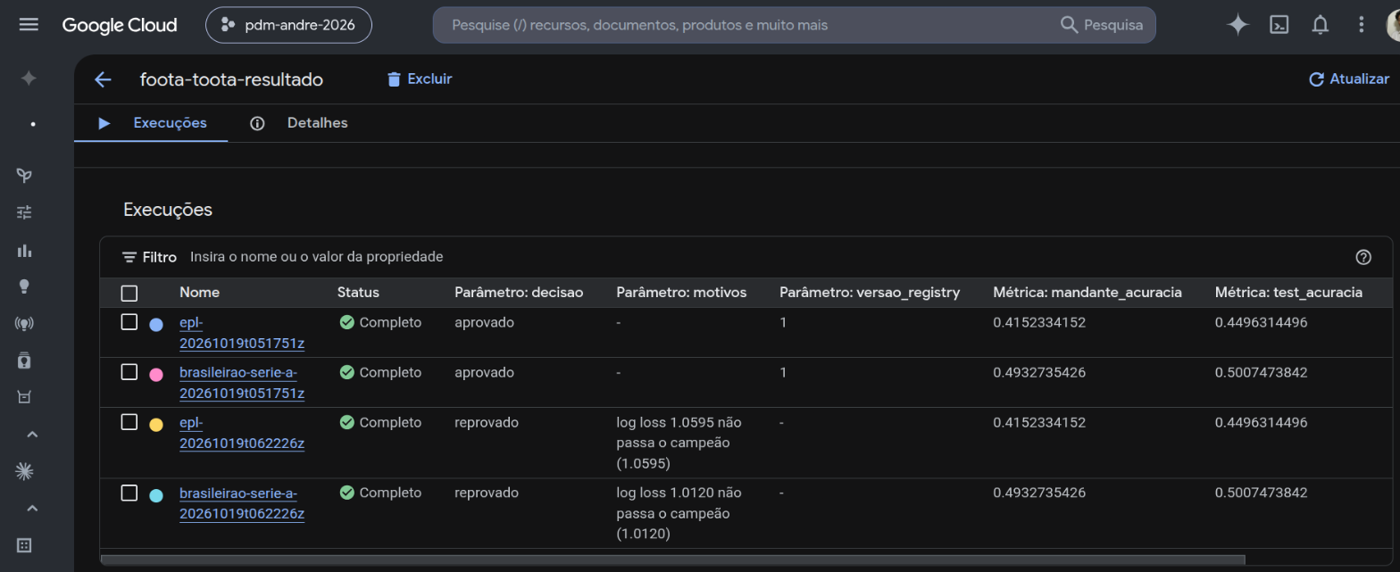
MODELO · 1/4
Modelo: treino e regra de promoção
• Um HistGradientBoostingClassifier por liga (Brasileirão e Premier League), sobre a gold pública: casa, empate ou fora.
• Hiperparâmetros pela log loss em EVAL, retreino em TRAIN + EVAL, medida em TEST, que não entra em nenhuma escolha.
• Só é promovido se, em TEST, bater
– o "sempre mandante" em acurácia
– as frequências do treino em log loss
– o campeão atual nas mesmas partidas
TEST, versão 1 | Brasileirão | Premier League
Partidas | 669 | 407
Acurácia: modelo / sempre mandante | 50,1% / 49,3% | 45,0% / 41,5%
Log loss: modelo / frequências | 1,012 / 1,044 | 1,060 / 1,093
Código: treinar.py
Foota Toota · Trabalho 2 · PDM 2026/2
10

Slide 11
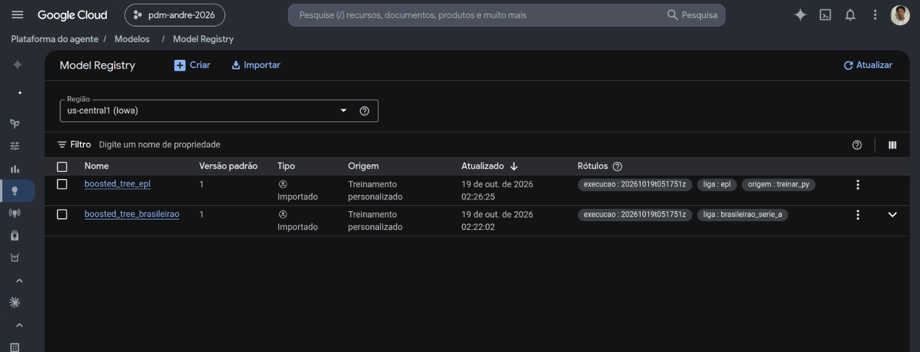
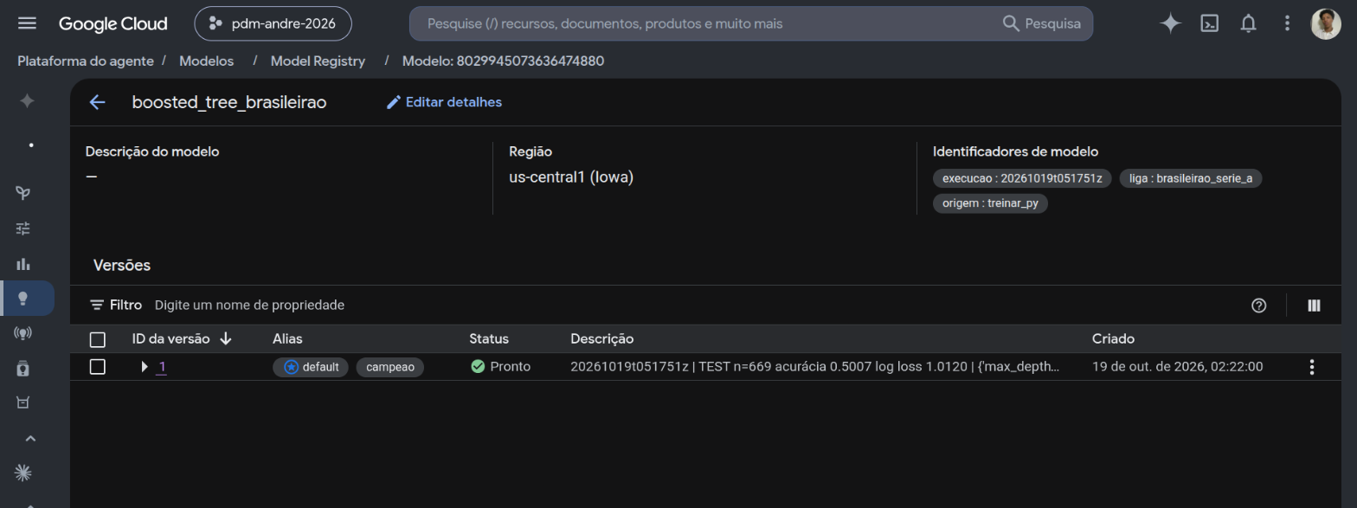
MODELO · 2/4
Vertex AI Model Registry
• boosted_tree_brasileirao e boosted_tree_epl, versão 1 com o alias campeao.
• A API serve a versão que tem o alias e confere a cada 10 minutos: promover outra versão é mover o alias, sem novo deploy.
• Cada execução do treino, aprovada ou não, vira um run no Vertex AI Experiments.
• Um retreino nos mesmos dados empatou com o campeão e foi reprovado: empate não promove.
Código: treinar.py: registrar · api.py: Registry
Foota Toota · Trabalho 2 · PDM 2026/2
11

Slide 12
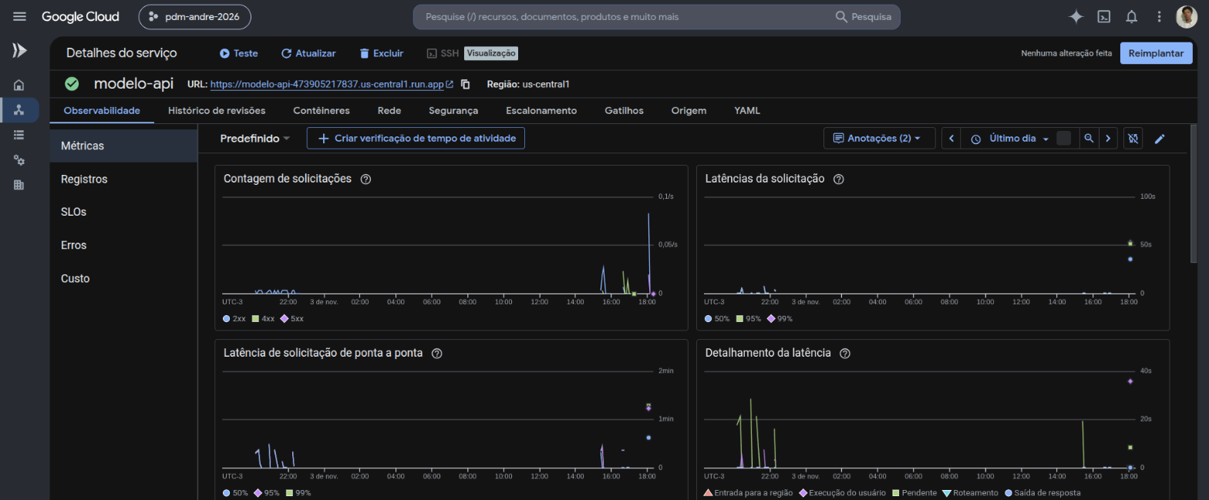
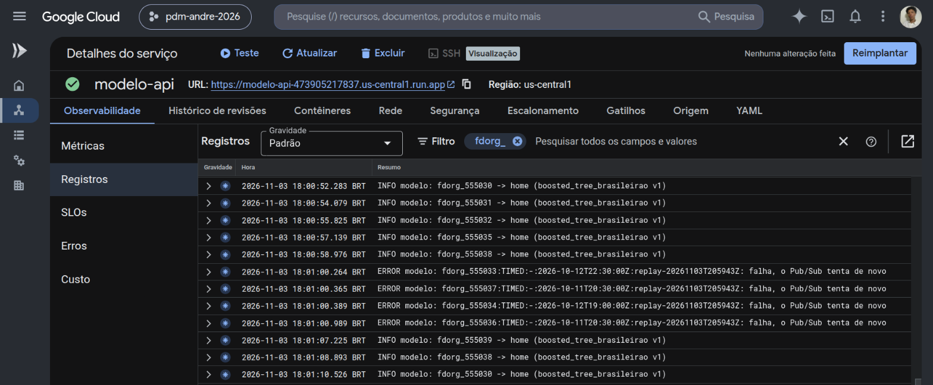
MODELO · 3/4
API do modelo no Cloud Run
Rota | O que faz
POST /predict | recebe o match_id (ou as features, para simular) e devolve as probabilidades de casa, empate e fora
POST /pubsub | recebe o push de eventos-api, prevê as partidas agendadas e publica em predicoes
GET /health | versão do modelo e partidas carregadas de cada liga
• FastAPI; imagem pelo Cloud Build e Artifact Registry; deploy com deploy_api.sh.
• Escala a zero: a 1ª chamada leva ~25 s, as seguintes menos de meio segundo.
• /pubsub valida o token OIDC do Pub/Sub: sem token, 401.
Código: api.py · Dockerfile · deploy_api.sh · Swagger
Foota Toota · Trabalho 2 · PDM 2026/2
12

Slide 13
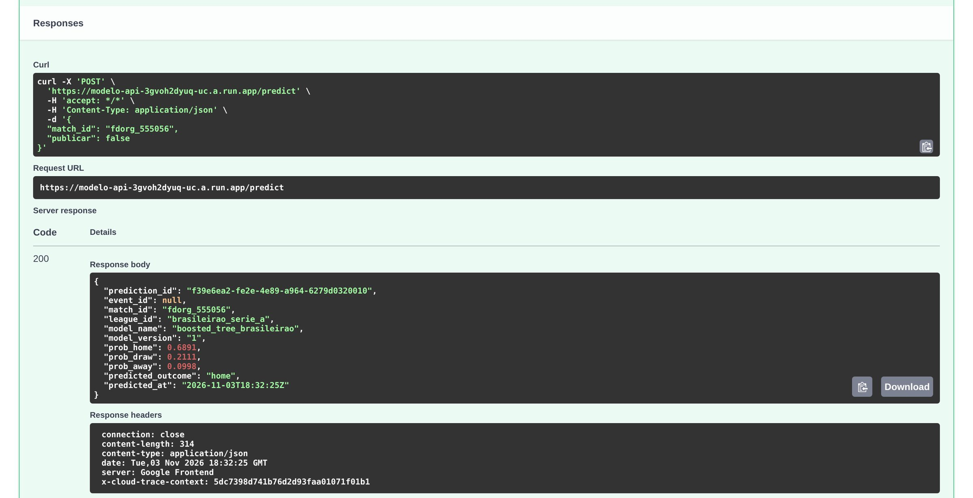
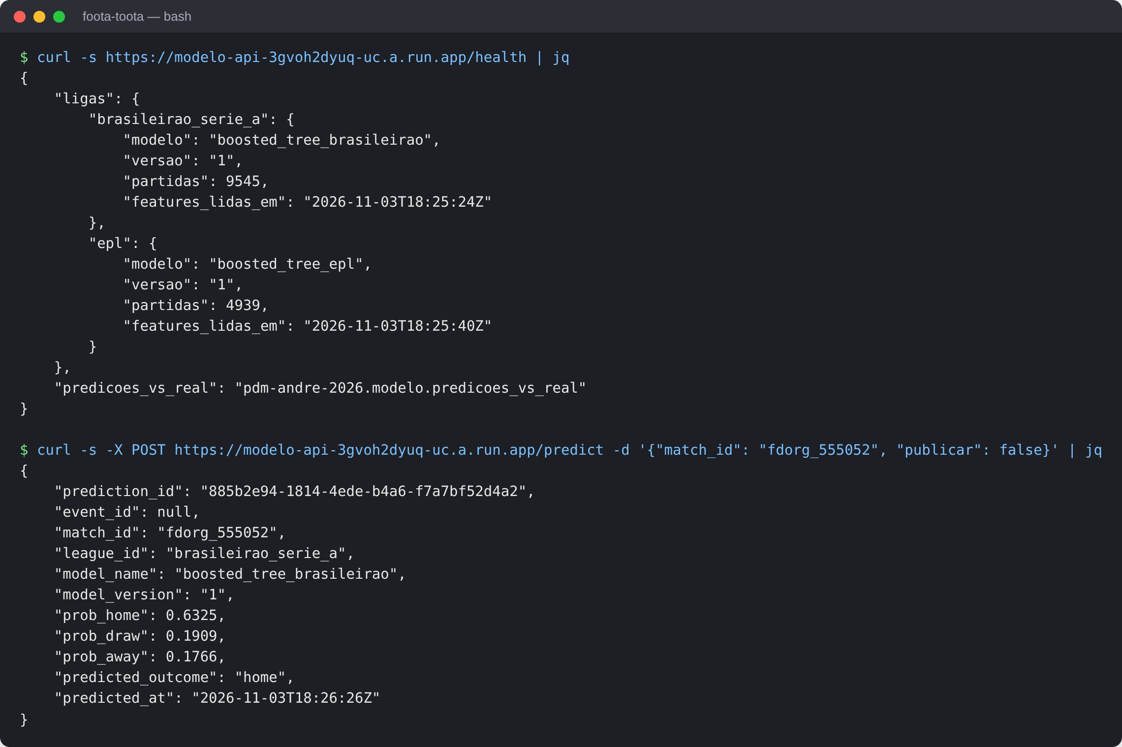
MODELO · 4/4
A API respondendo ao vivo (03/11/2026)
$ curl -s -X POST https://modelo-api-3gvoh2dyuq-uc.a.run.app/predict \
-d '{"match_id": "fdorg_555052", "publicar": false}'
{
"match_id": "fdorg_555052",
"league_id": "brasileirao_serie_a",
"model_name": "boosted_tree_brasileirao",
"model_version": "1",
"prob_home": 0.6325,
"prob_draw": 0.1909,
"prob_away": 0.1766,
"predicted_outcome": "home"
}
$ curl -s -X POST .../predict -d '{"match_id": "2aa61d11-…"}' # EPL
boosted_tree_epl v1: home 0.6502 · draw 0.2074 · away 0.1424
$ curl -s -X POST .../pubsub -d '{}' # sem token OIDC
401
Foota Toota · Trabalho 2 · PDM 2026/2
13

Slide 14
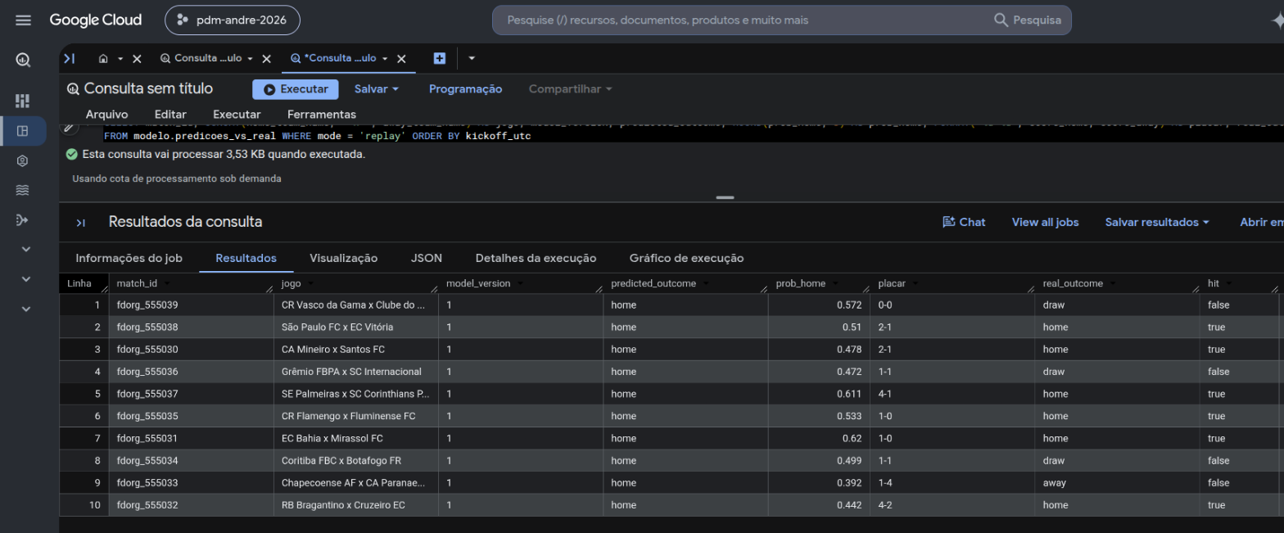
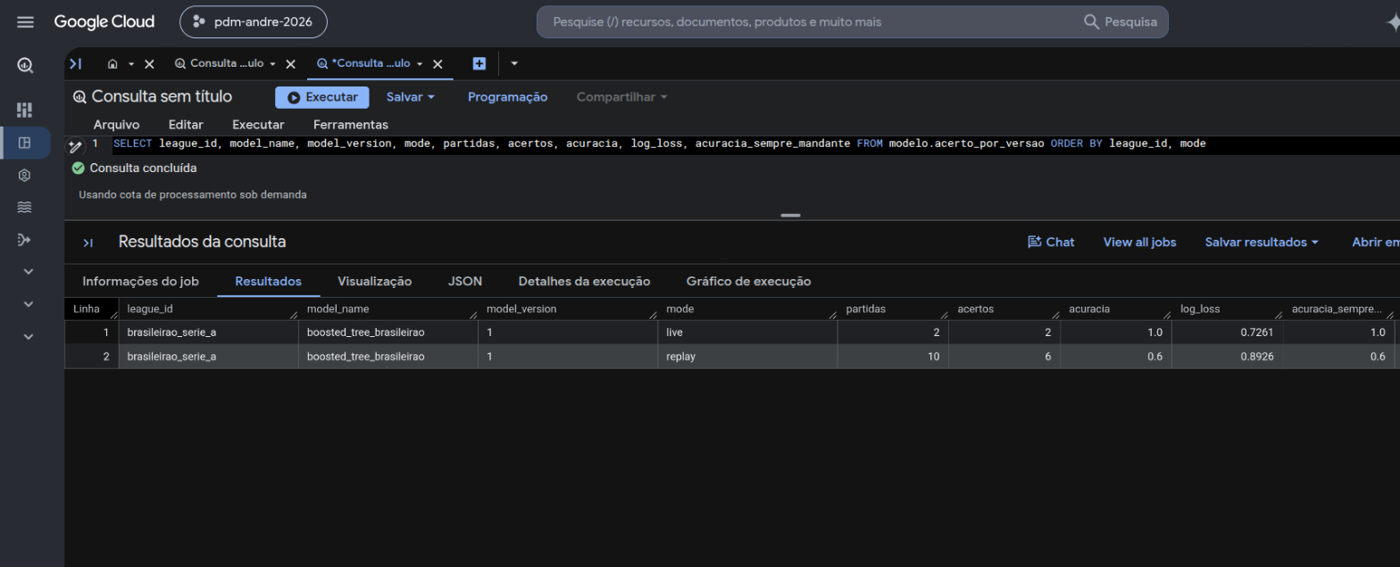
INTEGRAÇÃO
Do evento à avaliação da predição
1
Evento agendado
• o coletor publica em eventos; o push entrega em /pubsub
2
Predição
• a API prevê com a versão campeao e publica em predicoes
3
Gravação
• a assinatura BigQuery grava em stream.predicoes
4
Resultado
• o placar chega pelo stream e predicoes_avaliadas marca o acerto
O Pub/Sub entrega pelo menos uma vez: o prediction_id é o mesmo para o mesmo evento e a mesma versão do modelo, então reentrega não duplica.
Código: api.py: /pubsub · 08_predicoes_avaliadas.sql
Foota Toota · Trabalho 2 · PDM 2026/2
14

Slide 15
POR QUÊ
Escolhas técnicas
Particionamento por dia
Cluster pela chave de leitura
Bronze do stream sem código
o stream só escreve na partição do dia
liga e partida: a página de um jogo lê poucos blocos
assinatura BigQuery grava mesmo com o Dataflow desligado
Quarentena, não descarte
Reentrega sem duplicar
Serverless e barato
inválidos ficam com motivo e mensagem original
event_id e prediction_id determinísticos
job que roda e termina; API escala a zero; Dataflow desligável
Foota Toota · Trabalho 2 · PDM 2026/2
15

Slide 16
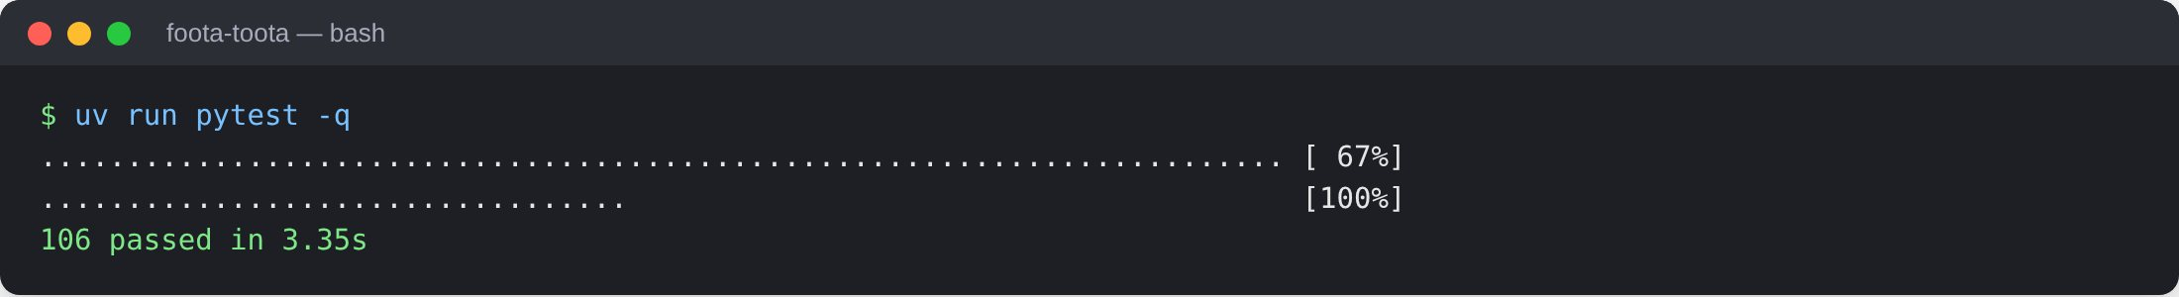
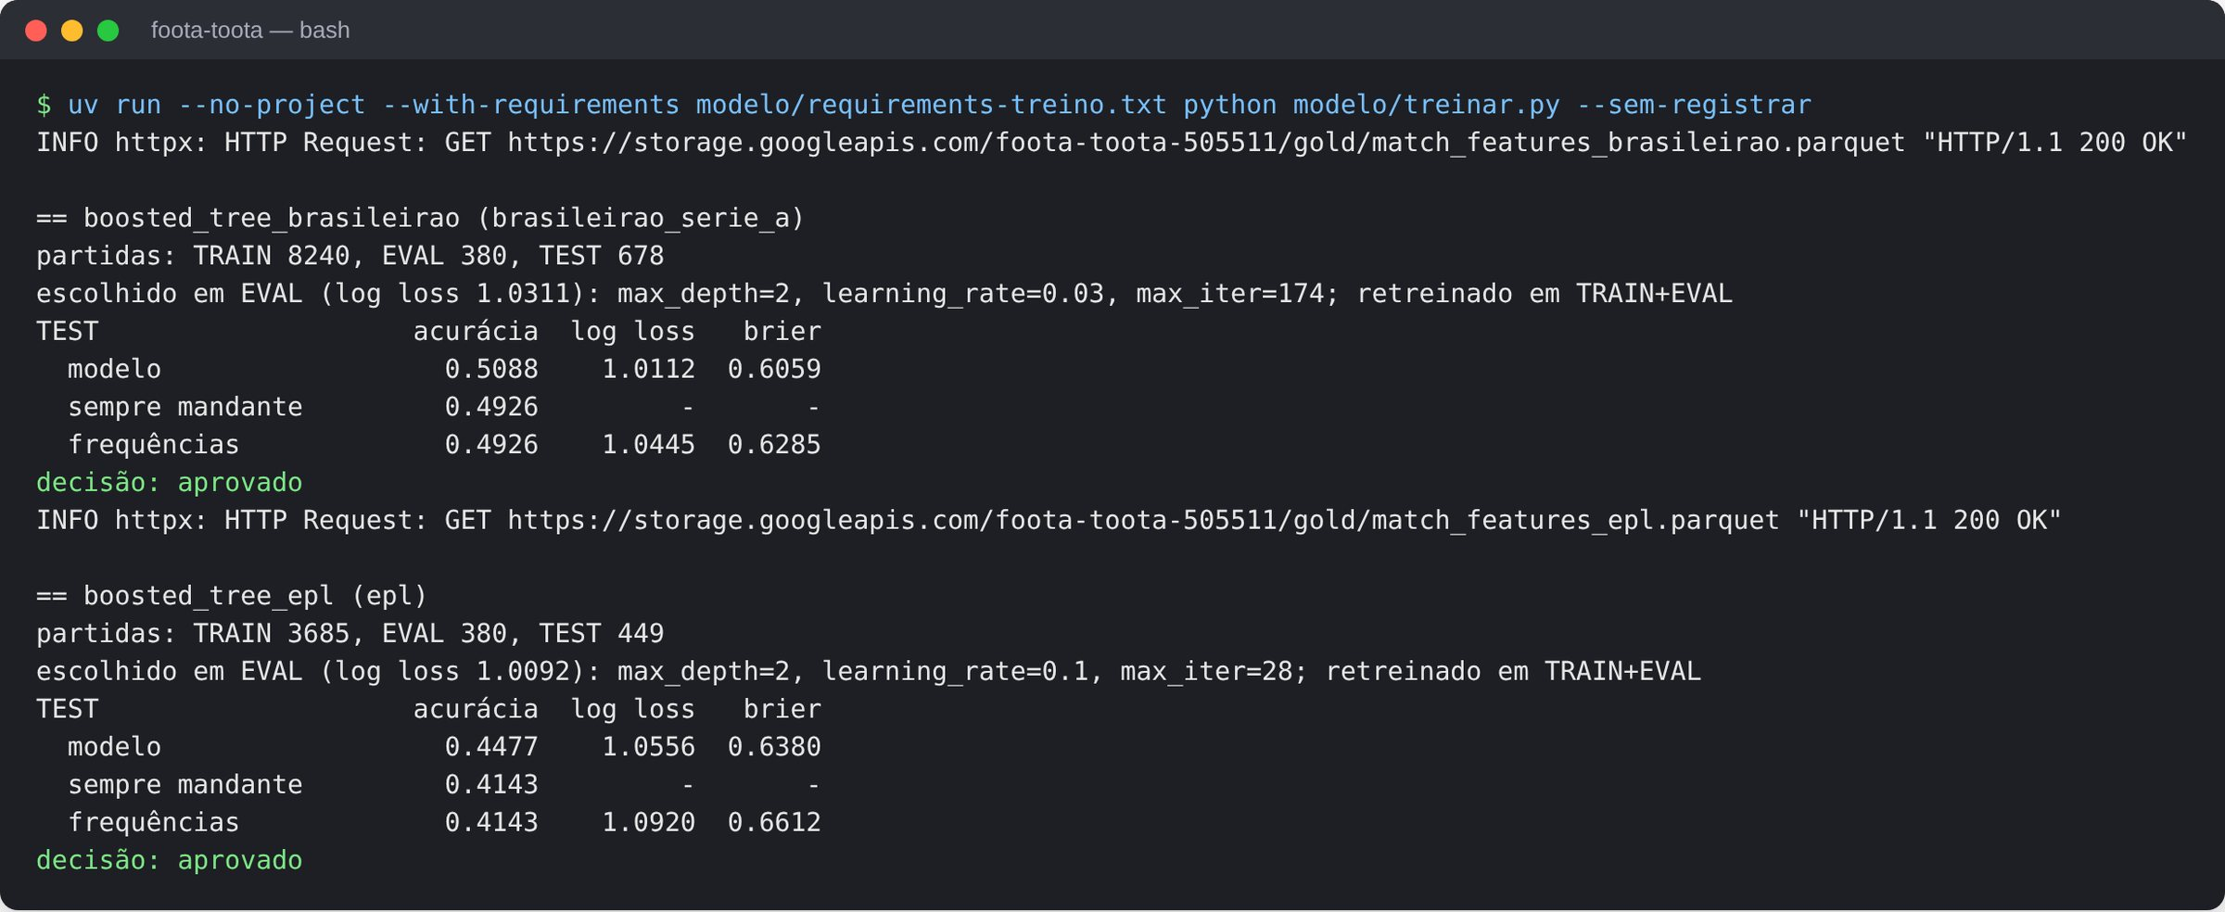
ENGENHARIA
Qualidade e reprodutibilidade
• 106 testes automatizados (coletor, pipeline, API e treino), com o HTTP simulado: uv run pytest.
• CI no GitHub Actions: lint (ruff), tipos (ty) e testes a cada push na main.
• No batch, regras S1–S23 e G1–G8 como ASSERT bloqueantes, incluindo a prova de zero vazamento temporal.
• Treino reproduzível sem registrar nada: treinar.py --sem-registrar aprovou os dois modelos de novo hoje.
Código: tests/ · ci.yml
Foota Toota · Trabalho 2 · PDM 2026/2
16

Slide 17
COMANDOS
Como reproduzir
# streaming (projeto pdm-bia-505511)
streaming/infra.sh # tópicos, assinaturas, dataset stream, views
streaming/deploy_coletor.sh # Cloud Run Job + Scheduler (5 min)
streaming/dataflow.sh iniciar # pipeline no Dataflow
uv run python streaming/producer.py replay --rodadas 28-30 --intervalo 1
# modelo (projeto pdm-andre-2026)
uv run --no-project --with-requirements modelo/requirements-treino.txt \
python modelo/treinar.py # treina, avalia, registra no Vertex AI
modelo/deploy_api.sh # imagem + deploy no Cloud Run
curl -s https://modelo-api-3gvoh2dyuq-uc.a.run.app/health
• Repositório
• Contratos do pipeline
• Roteiro da demo do modelo
• API: Swagger
Foota Toota · Trabalho 2 · PDM 2026/2
17

Slide 18
Muito obrigado!
Dúvidas?
github.com/phael-exe/foota-toota

